Slide 1




Môn : Tập đọc
Lớp 3 – Tuần 10
Notes:
Cô chào các em, Hôm nay cô sẽ hướng dẫn các em học tiết tập đọc đầu tiên của tuần 10 nhé.

Slide 2
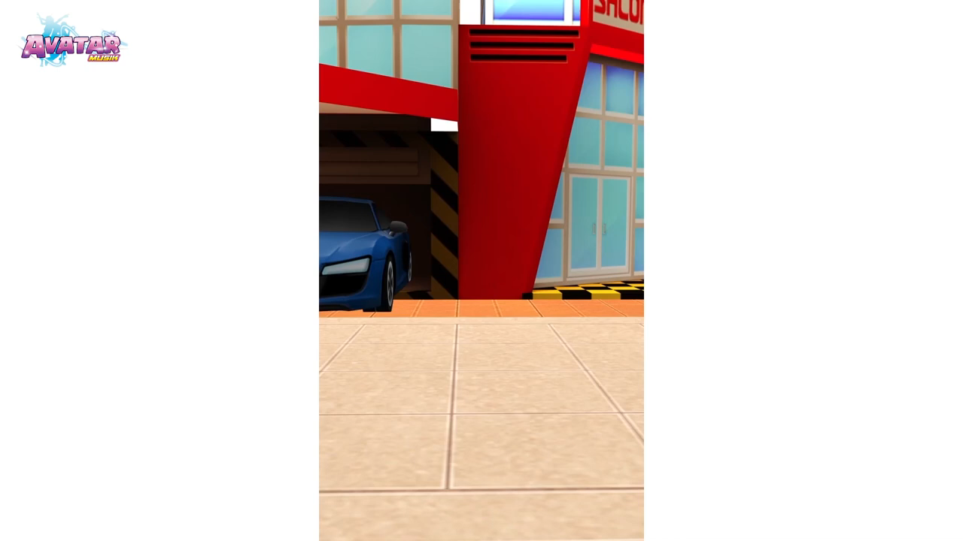
Notes:
- Như các em đã biết, đất nước mình đang phải đối diện với cơn dịch bệnh covid 19 rất nguy hiểm. Để bảo vệ chính bản thân và gia đình các em phải thực hiện tốt 5K. Vậy 5K là gì các em cùng nghe lại nhé.
- Các em nhớ nha luôn thực hiện tốt 5K vì sức khỏe của mình và mọi người.

Slide 3
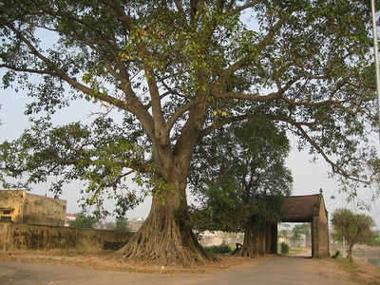
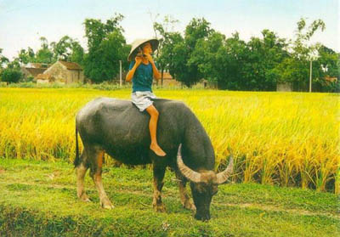
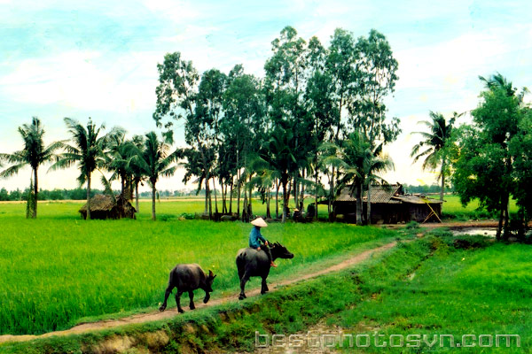
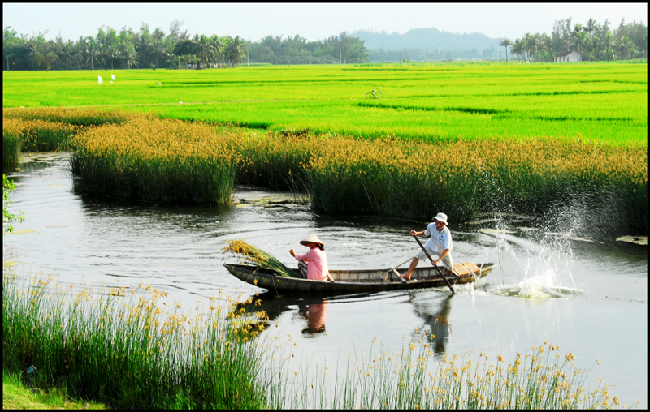

Slide 4

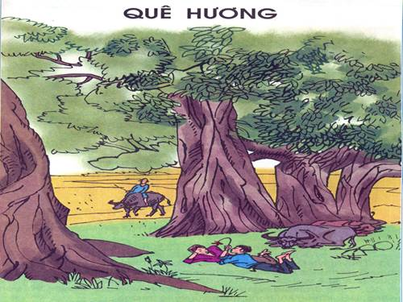
Notes:
Bây giờ chúng ta bắt đầu tiết học. Các em mở SGK TV lớp 3 tập một trang 75 và quan sát bức tranh. Các em thấy bức tranh vẽ cảnh gì?
Bức tranh vẽ một vùng quê thật đẹp với cánh đồng lúa, những gốc đa cổ thụ, mấy con trâu và hai người bạn chăn trâu đang nằm dài trên bãi cỏ trò chuyện. Đây là những hình ảnh gần gũi, làm người ta gắn bó với quê hương. Nhưng quê hương còn là những người thân và tất cả những gì gắn bó với người thân của ta.

Slide 5
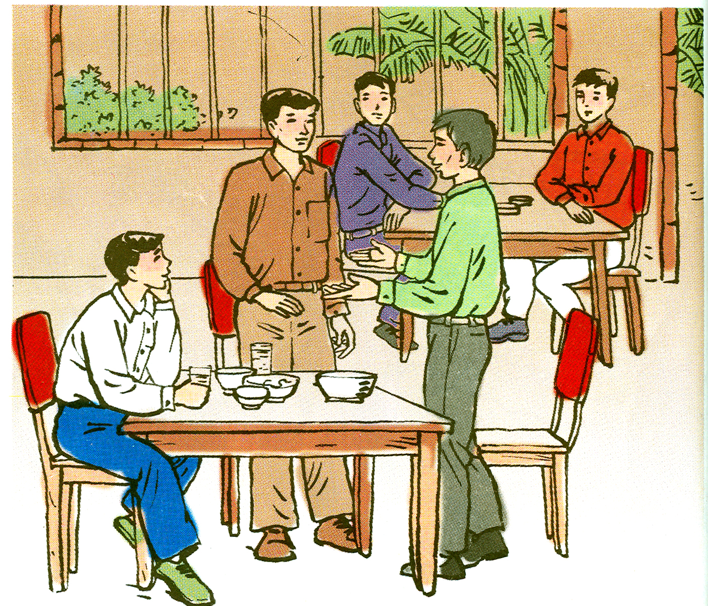
Tập đọc
GIỌNG QUÊ HƯƠNG
Theo Thanh Tịnh
Notes:
Để hiểu rõ hơn về điều này, hôm nay các em sẽ tìm hiểu bài tập đọc Giọng quê hương của nhà văn Thanh Tịnh.
Các em hãy mở sang trang 76 để theo dõi bài tập đọc.

Slide 6

Tập đọc
GIỌNG QUÊ HƯƠNG
Theo Thanh Tịnh
Hoạt động 1 : Luyện đọc
Hoạt động 2 : Giải nghĩa từ
Hoạt động 3 : Tìm hiểu bài
Notes:
Tiết học của chúng ta có 3 hoạt động
HĐ 1 : Luyện đọc
HĐ 2 : Giải nghĩa từ
HĐ 3 : Tìm hiểu bài

Slide 7




Tập đọc
GIỌNG QUÊ HƯƠNG
Theo Thanh Tịnh
Hoạt động 1
Luyện đọc
Notes:
Rồi, bây giờ chúng ta cùng tìm hiểu hoạt động 1 : Luyện đọc

Slide 8
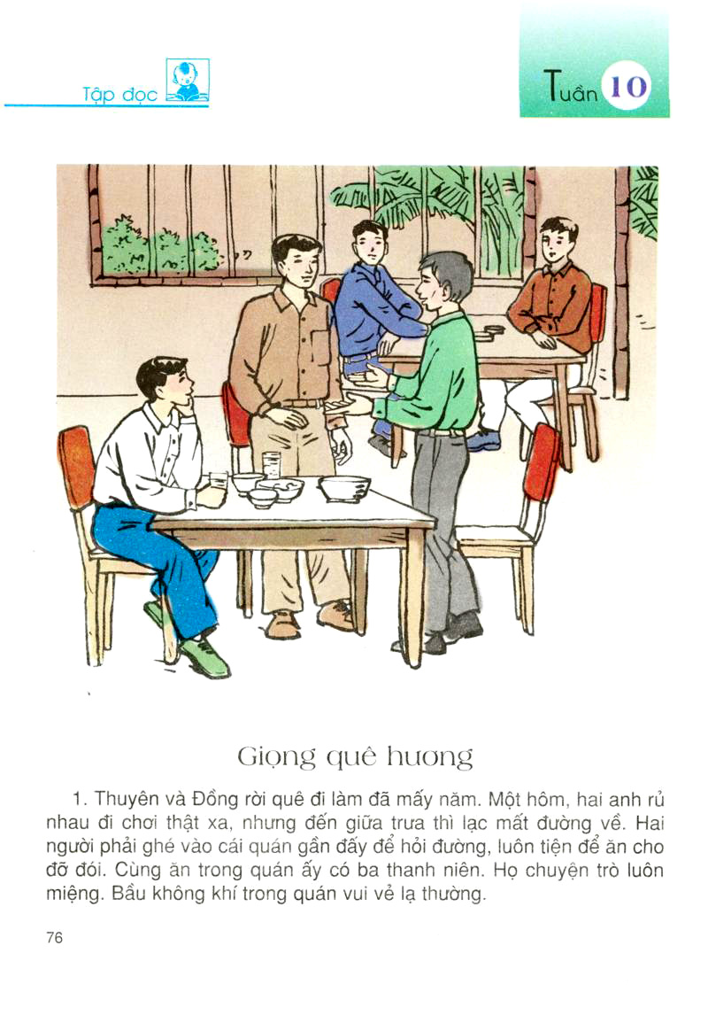
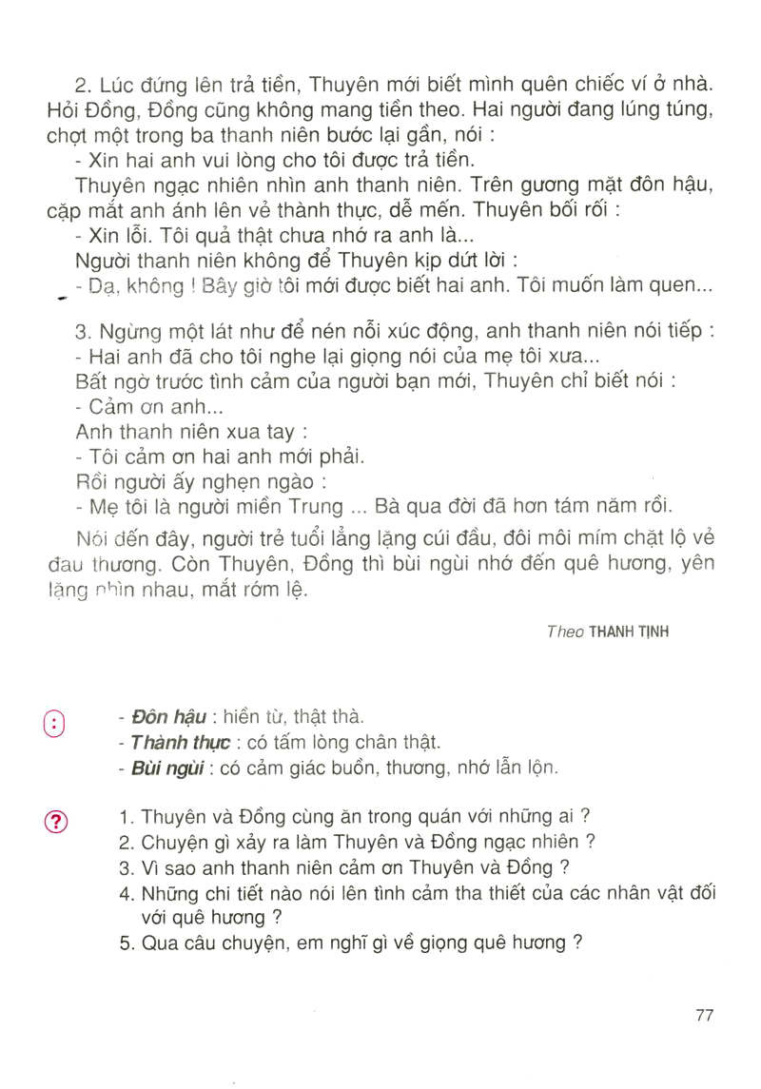
Notes:
Các em nghe cô đọc toàn bài một lần nhé.

Slide 9

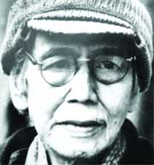

Tập đọc
GIỌNG QUÊ HƯƠNG
Theo Thanh Tịnh
- Nhà văn Thanh Tịnh, sinh ngày 12.12.1911 mất ngày 17.07.1988, tên khai sinh là Trần Văn Ninh. - Ông có rất nhiều bút danh : Thinh Không, Trịnh Thuần, Thanh Tịnh…
- Quê ông ở TP Huế.
- Từ 1933, ông đi làm ở các cơ sở tư rồi làm nghề dạy học và bắt đầu viết văn, làm thơ từ thời gian này.
Notes:
Cô giới thiệu đôi nét về tác giả Thanh Tịnh để các em hiểu hơn về ông.
- Nhà văn Thanh Tịnh, sinh ngày 12.12.1911 mất ngày 17.07.1988, tên khai sinh là Trần Văn Ninh.
- Ông có rất nhiều bút danh : Thinh Không, Trịnh Thuần…
- Quê ông ở TP Huế.
- Từ 1933, ông đi làm ở các cơ sở tư rồi làm nghề dạy học và bắt đầu viết văn, làm thơ từ thời gian này.

Slide 10
Notes:
Các em nghe cô đọc toàn bài một lần nhé.

Slide 11

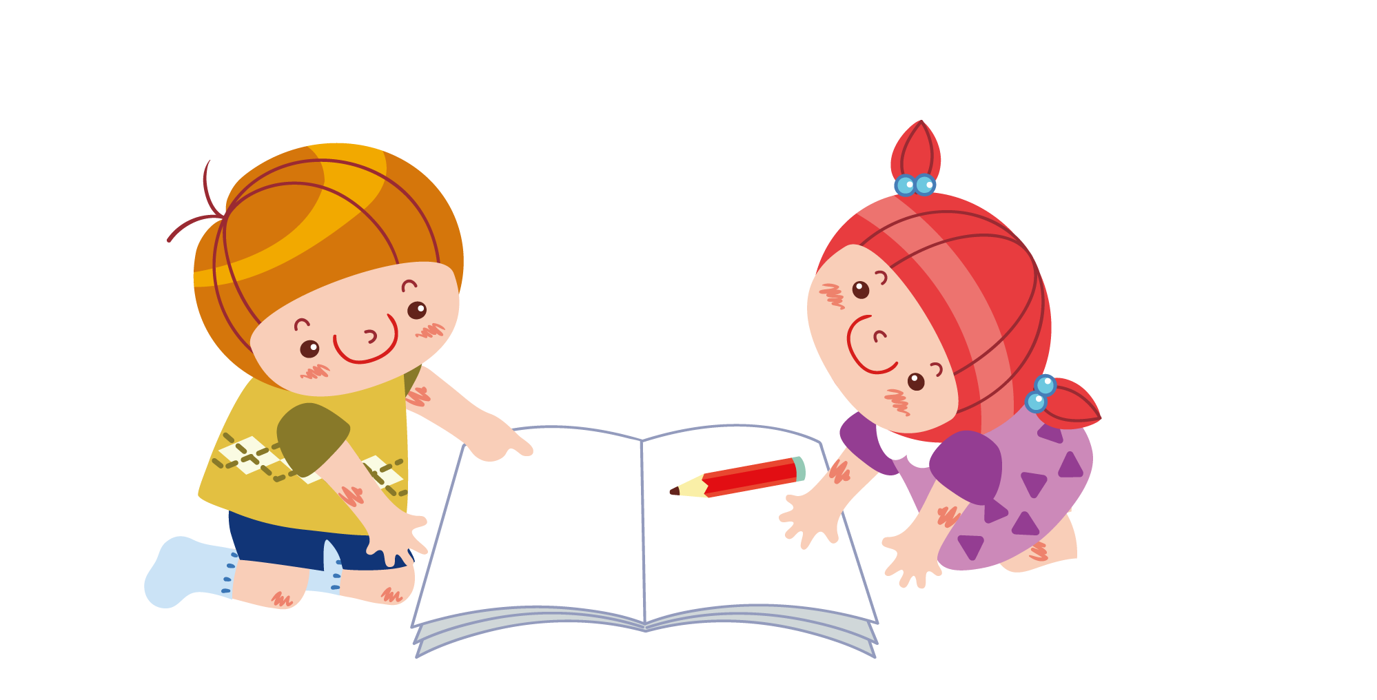
Tập đọc
GIỌNG QUÊ HƯƠNG
Theo Thanh Tịnh
Luyện đọc từ khó
Xin lỗi. Tôi quả thật chưa nhớ ra anh là …
Người thanh niên không để Thuyên kịp dứt lời :
Nói đến đây, người trẻ tuổi lẳng lặng cúi đầu, đôi môi mím chặt lộ vẻ đau thương. Còn Thuyên, Đồng thì bùi ngùi nhớ đến quê hương, yên lặng nhìn nhau, mắt rớm lệ.
Notes:
Trong bài tập đọc này có một số từ khó đọc, cô sẽ hướng dẫn các em luyện đọc từ khó qua các câu nhé
Câu số 1 : Xin lỗi. Tôi quả thật chưa nhớ ra anh là … trong câu này có từ khó đọc là Xin lỗi
Câu số 2 : Người thanh niên không để Thuyên kịp dứt lời : trong câu này có từ khó đọc là dứt lời
Câu só 3 : Nói đến đây, người trẻ tuổi lặng lặng cúi đầu, đôi môi mím chặt lộ vẻ đau thương. Còn Thuyên, Đồng thì bùi ngùi nhớ đến quê hương, yên lặng nhìn nhau, mắt rớm lệ. Từ lẳng lặng, mím chặt, bùi ngùi, rớm lệ là các từ khó đọc trong câu này.

Slide 12

Tập đọc
GIỌNG QUÊ HƯƠNG
Theo Thanh Tịnh
Luyện đọc từ khó
Luyện đọc
Từ ngữ
xin lỗi
- dứt lời,
- lẳng lặng
- mím chặt
- bùi ngùi
rớm lệ
Notes:
Vậy là chúng ta đã tìm được một số từ khó đọc, cô sẽ hướng dân các em luyện đọc cho đúng nhé. Các em chú ý các âm và vần được viết bằng chữ đỏ để đọc đúng. Các em hãy lắng nghe cô đọc các từ khó Xin lỗi, dứt lời, lặng lặng, mím chặt, bùi ngùi, rớm lệ
Các em hãy đọc lại.

Slide 13


Tập đọc
GIỌNG QUÊ HƯƠNG
Theo Thanh Tịnh
Bài tập đọc Giọng quê hương được chia làm 3 đoạn
Đoạn 1
Từ đầu đến vui vẻ lạ thường.
Lúc đứng lên trả tiền đến tôi muốn làm quen…
Đoạn 2
Đoạn 3
Phần còn lại
Notes:
Cô đã hướng dẫn các em luyện đọc từ khó, bây giờ cô sẽ hướng dẫn các em luyện ngắt, nghỉ để mình đọc bài tập đọc đúng và hay hơn nhé.
Bài tập đọc Giọng quê hương được chia làm 3 đoạn : đoạn 1 từ đầu đến vui vẻ lạ thường, đoạn 2 từ Lúc đứng lên trả tiền đến tôi muốn làm quen…, đoạn 3 là phần còn lại.

Slide 14
Notes:
Các em nghe cô đọc toàn bài một lần nhé.

Slide 15


Tập đọc
GIỌNG QUÊ HƯƠNG
Theo Thanh Tịnh
- Xin lỗi. Tôi quả thật chưa nhớ ra anh là …
//
/
//
//
- Mẹ tôi là người miền Trung … Bà qua đời đã hơn tám năm rồi.
//
Notes:
Trong đoạn 2 các em chú ý câu sau : Xin lỗi. Tôi quả thật chưa nhớ ra anh là … câu này các em phải đọc giọng ngạc nhiên hơi kéo dài ở từ là.
Còn trong đoạn 3 các em chú ý câu : Mẹ tôi là người miền Trung … Bà qua đời đã hơn tám năm rồi. Câu này các em sẽ đọc với giọng trầm, xúc động và nhớ nhấn giọng ở từ đã và từ rồi nhé.
Bây giờ các em hãy dùng bút chì gạch ngắt nghỉ hơi cho đúng trong các câu trên.
Các em nghe cô đọc nhé : Xin lỗi. Tôi quả thật chưa nhớ ra anh là …; Mẹ tôi là người miền Trung … Bà qua đời đã hơn tám năm rồi.
Các em hãy đọc lại 2 câu trên.

Slide 16
Notes:
Các em nghe cô đọc toàn bài một lần nhé.

Slide 17


Tập đọc
GIỌNG QUÊ HƯƠNG
Theo Thanh Tịnh
Hoạt động 2
Giải nghĩa từ
Đôn hậu : hiền từ, thật thà.
Notes:
Vậy là chúng ta đã tìm hiểu xong hoạt động 1, bây giờ cô trò mình lại tiếp tục tìm hiểu hoạt động 2 nhé.
Hoạt động 2 : Giải nghĩa từ
Từ đầu tiên đó là từ đôn hậu : đôn hậu có nghĩa là hiền từ, thật thà

Slide 18
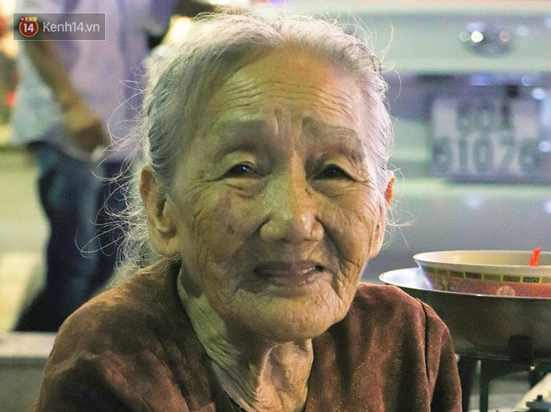

Slide 19
Tập đọc
GIỌNG QUÊ HƯƠNG
Theo Thanh Tịnh
Hoạt động 2
Giải nghĩa từ
Đôn hậu : hiền từ, thật thà.
Thành thực : có tấm lòng chân thật.
Bùi ngùi : có cảm giác buồn, thương, nhớ lẫn lộn.
Notes:
Từ thứ 2 là từ thành thực là người có tấm lòng chân thật
Từ thứ 3 : Bùi ngùi : có cảm giác buồn, thương, nhớ lẫn lộn.

Slide 20
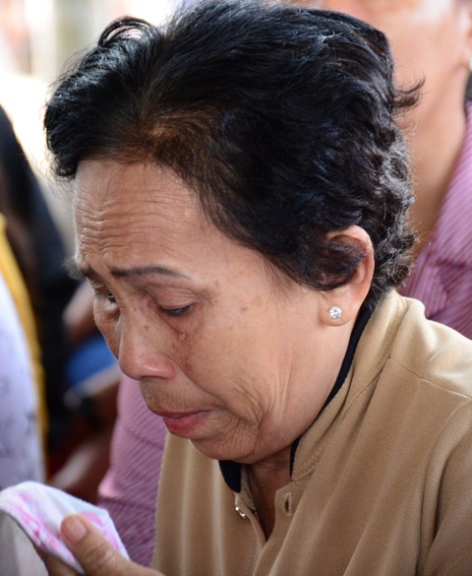

Slide 21
Tập đọc
GIỌNG QUÊ HƯƠNG
Theo Thanh Tịnh
Hoạt động 2
Giải nghĩa từ
Đôn hậu : hiền từ, thật thà.
Thành thực : có tấm lòng chân thật.
Bùi ngùi : có cảm giác buồn, thương, nhớ lẫn lộn.
Qua đời : đã mất hay đã chết.
Mắt rớm lệ : ứa ra một ít nước mắt nhưng chưa tạo thành giọt,như gần khóc.
Notes:
Từ tiếp theo là qua đời : có nghĩa là đã mất hay đã chết
Từ cuối cùng Mắt rớm lệ : là ứa ra một ít nước mắt nhưng chưa tạo thành giọt,như gần khóc.

Slide 22
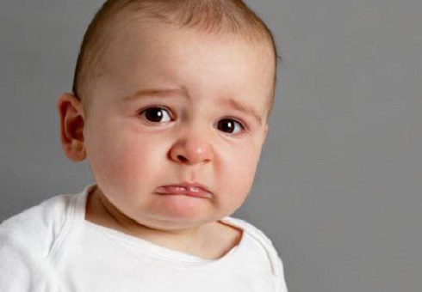

Slide 23
Tập đọc
GIỌNG QUÊ HƯƠNG
Theo Thanh Tịnh
Hoạt động 2
Giải nghĩa từ
Đôn hậu : hiền từ, thật thà.
Thành thực : có tấm lòng chân thật.
Bùi ngùi : có cảm giác buồn, thương, nhớ lẫn lộn.
Qua đời : đã mất hay đã chết.
Mắt rớm lệ : ứa ra một ít nước mắt nhưng chưa tạo thành giọt,như gần khóc.
Notes:
Đây là một số từ khó hiểu cô đã hướng dân các em giải nghĩa từ, bây giờ các em hãy đọc lại các nghĩa từ này.
Các em đã biết được cách đọc và hiểu được nghĩa của các từ khó, vậy chúng ta cùng nhau qua hoạt động cuối cùng nhé.

Slide 24
Notes:
Các em nghe cô đọc toàn bài một lần nhé.

Slide 25
Tập đọc
GIỌNG QUÊ HƯƠNG
Theo Thanh Tịnh
Hoạt động 3
Tìm hiểu bài
1. Thuyên và Đồng cùng ăn trong quán với những ai?
- Thuyên và Đồng cùng ăn trong quán với ba thanh niên.
2. Chuyện gì xảy ra làm Thuyên và Đồng ngạc nhiên?
- Một trong ba thanh niên đến gần xin được trả giúp tiền ăn.
Notes:
Hoạt động 3 : tìm hiểu bài.
Để hiểu được nội dung của bài tập đọc các em hãy trả lời các câu hỏi sau.
Câu số 1 : Thuyên và Đồng cùng ăn trong quán với những ai?
Để trả lời được câu hỏi này các em đọc lại cho cô đoạn 1
À, Thuyên và Đồng cùng ăn trong quán với 3 thanh niên.
Chuyện gì xảy ra làm cho Thuyên và Đồng ngạc nhiên? Chúng ta cùng đọc lại đoạn 2 để trả lời nhé.
Qua đoạn 2 các em biết được Thuyên và Đồng đều quên đem theo tiền, cả hai đều đang lúng túng, những có một điều đã làm cho 2 người ngạc nhiên đó là Một trong ba thanh niên đến gần xin được trả giúp tiền ăn, và quan trọng là 2 người không quen biết anh thanh niên này.

Slide 26
Tập đọc
GIỌNG QUÊ HƯƠNG
Theo Thanh Tịnh
Hoạt động 3
Tìm hiểu bài
3. Vì sao anh thanh niên cảm ơn Thuyên và Đồng?
- Vì Thuyên và Đồng có giọng nói gợi cho anh thanh niên nhớ đến người mẹ thân thương ở miền Trung.
4. Những chi tiết nào nói lên tình cảm thiết tha của các nhân vật đối với quê hương ?
- Người trẻ tuổi : lẳng lặng cúi đầu, đôi môi mím chặt lộ vẻ đau thương.
- Thuyên và Đồng : yên lặng nhìn nhau, mắt rớm lệ.
Notes:
Qua bài tập đọc, các em thấy 1 việc rất là lạ phải không : Anh thanh niên mới quen đã xin trả giúp tiền ăn, lại còn cám ơn Thuyên và Đồng nữa. Vì sao vậy các em? để biết được lý do các em hãy đọc lại đoạn 3 và trả lời câu hỏi số 3 Vì sao anh thanh niên cảm ơn Thuyên và Đồng? Vì Thuyên và Đồng có giọng nói gợi cho anh thanh niên nhớ đến người mẹ thân thương ở miền Trung.
Những chi tiết nào nói lên tình cảm thiết tha của các nhân vật đối với quê hương ?
Người trẻ tuổi : lẳng lặng cúi đầu, đôi môi mím chặt lộ vẻ đau thương.
- Thuyên và Đồng : yên lặng nhìn nhau, mắt rớm lệ.

Slide 27

Tập đọc
GIỌNG QUÊ HƯƠNG
Theo Thanh Tịnh
Hoạt động 3
Tìm hiểu bài
5. Qua câu chuyện, em nghĩ gì về giọng quê hương?
Giọng quê hương rất gần gũi, thân thiết đối với con người ở vùng quê đó ; giọng quê hương gợi nhớ những kỉ niệm sâu sắc với quê hương, với người thân ; giọng quê hương giúp những người cùng quê thêm gắn bó, gần gũi nhau hơn. . .
Notes:
Qua câu chuyện, em nghĩ gì về giọng quê hương?
Giọng quê hương rất gần gũi, thân thiết đối với con người ở vùng quê đó ; giọng quê hương gợi nhớ những kỉ niệm sâu sắc với quê hương, với người thân ; giọng quê hương giúp những người cùng quê thêm gắn bó, gần gũi nhau hơn. . .

Slide 28

Tập đọc
GIỌNG QUÊ HƯƠNG
Theo Thanh Tịnh
Hoạt động 3
Tìm hiểu bài
*Nội dung:
Tình cảm gắn bó tha thiết của các nhân vật trong câu chuyện với quê hương,với người thân qua giọng nói quê hương thân quen.
Notes:
Qua phần tìm hiểu bài chúng ta đã hiểu nội dung của bài tập đọc : đó chính là tình cảm gắn bó tha thiết của các nhân vật trong câu chuyện với quê hương,với người thân qua giọng nói quê hương thân quen.

Slide 29

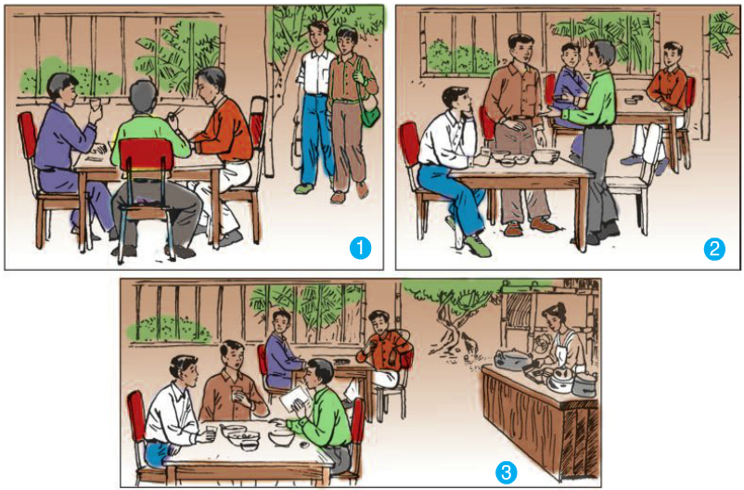
KỂ CHUYỆN
Dựa vào tranh minh họa, hãy kể lại câu chuyện Giọng quê hương:

Slide 30
HƯỚNG DẪN KỂ
Sau buổi đi chơi xa, anh Thuyên và Đồng đói bụng, bước vào quán.
Họ nhìn thấy trong quán đã có ba thanh niên đang vừa ăn vừa chuyện trò vui vẻ.
1

Slide 31
Khi cả Thuyên và Đồng đang lúng túng vì quên ví tiền ở nhà thì có một anh bước đến xin được trả tiền thay và ngỏ ý muốn làm quen khiến hai anh lúng túng.

Slide 32
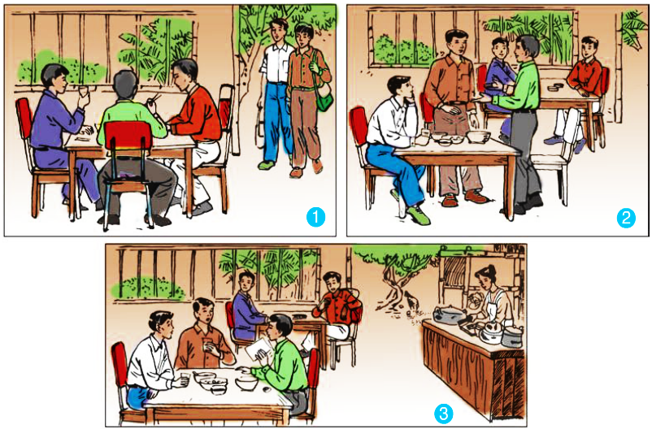
Ba người trò chuyện với nhau. Anh thanh niên xúc động, nói lời cảm ơn Thuyên và Đồng vì đã cho anh nghe lại giọng nói của quê hương. Ba người xúc động nhìn nhau, rơi lệ.

Slide 34
1. Trong truyện, Thuyên và Đồng vào quán để làm gì?
    a. Để ăn trưa vì đói bụng.
    b. Để hỏi đường vì bị lạc và ăn trưa.
    c. Để gặp bạn vì có hẹn.

Slide 35
2. Vì sao anh thanh niên cảm ơn Thuyên và Đồng?
Vì họ đồng ý để anh thanh niên trả tiền.
Vì họ đồng ý kết bạn với anh thanh niên.
Vì họ đã cho anh thanh niên nghe lại giọng nói của mẹ anh khi xưa.

Slide 36
3. Mẹ của anh thanh niên là người miền nào?
      Miền Bắc
      Miền Trung
      Miền Nam

Slide 37
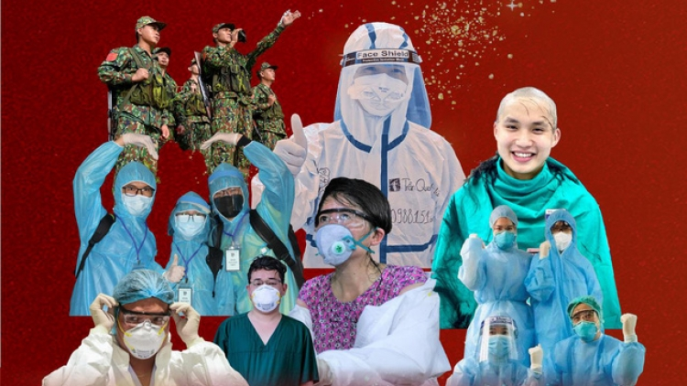
Notes:
Tất cả đồng bào mọi miền của Tổ quốc đều chung tay đẩy lùi covid.

Slide 38

CÔ CHÀO CÁC EM.
CÔ CHÚC CÁC EM CHĂM NGOAN, HỌC TỐT.
Notes:
Tiết học của chúng ta đến đây là kết thúc. Các em cố gắng luyện đọc nhiều nhé.Cô chào các em. Cô chúc các em luôn chăm ngoan, học tốt.

